Slide 1
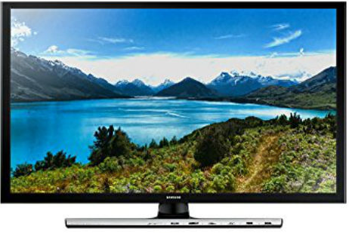
শুভেচ্ছা

Slide 2
পরিচিতি
শিক্ষক
মাহফুজা খাতুন
প্রধান শিক্ষক
সুজানগর সরকারি প্রাথমিক বিদ্যালয়
পাংশা, রাজবাড়ী।
পাঠ
শ্রেণি: চতুর্থ
বিষয়: প্রাথমিক বিজ্ঞান
অধ্যায়: ১২
পৃষ্ঠা: ৮৮,৮৯
সময়: ৪০ মিনিট

Slide 3
শিখনফল
১১.১.১ তথ্য ও যোগাযোগ প্রযুক্তির পর্যায়ক্রমিক বিকাশ ব্যাখ্যা করতে পারবে।

Slide 4
বিভিন্ন ধরণের তথ্য ও প্রযুক্তি

Slide 5
আমাদের জীবনে তথ্য

Slide 6
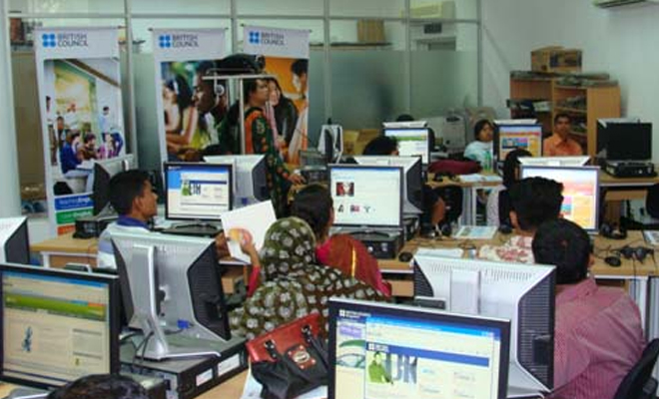
তথ্য সৃষ্টি, তথ্য সংগ্রহ, তথ্য বিশ্লেষণ, তথ্য বিনিময়ের জন্য বিভিন্ন যন্ত্রের উদ্ভাবন ও ব্যবহার এসব কিছু মিলেই তথ্য ও যোগাযোগ প্রযুক্তি।

Slide 7
তথ্য প্রযুক্তির ব্যবহার
ব্যবসা
শিক্ষা
চিকিৎসা
কৃষি

Slide 8
তথ্য ও যোগাযোগ প্রযুক্তি
যোগাযোগ প্রযুক্তি
তথ্য সংরক্ষণ প্রযুক্তি

Slide 9
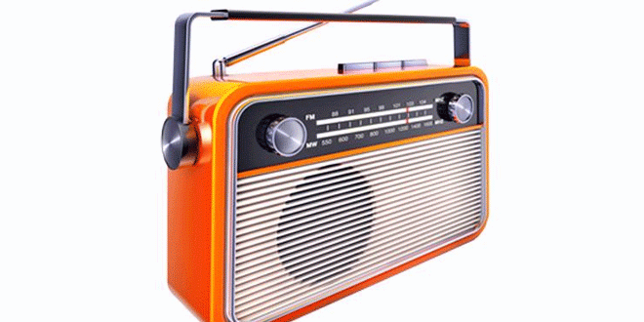
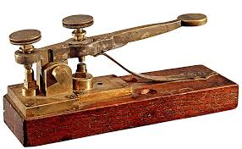
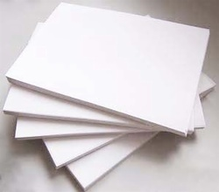
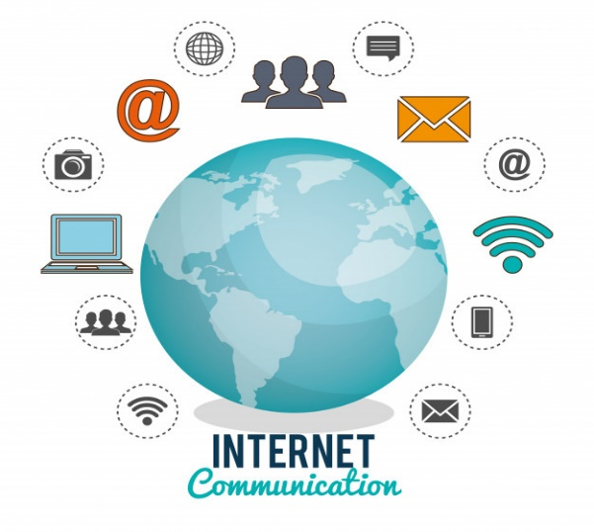
টেলিগ্রাফ
টেপ রেকর্ডার
কাগজ
ইন্টারনেট

Slide 10
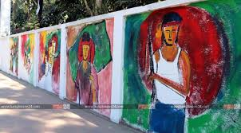

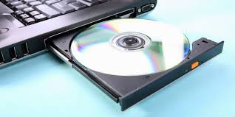
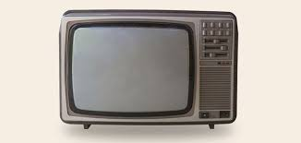
দেয়ালচিত্র
টেলিফোন
সিডি
টিভি

Slide 11

পাঠ্য বইয়ের ৮৮ নং পৃষ্ঠা খোলো এবং নিচু স্বরে পড়।

Slide 12
দলগত কাজ
তথ্য ও প্রযুক্তিগুলোকে যোগাযোগ প্রযুক্তি ও তথ্য সংরক্ষণ প্রযুক্তি এই দুই ভাগে ভাগ কর এবং পুরাতন থেকে নতুন অনুসারে সাজিয়ে প্রবাহ চিত্র তৈরি কর।

Slide 13
প্রবাহ চিত্র
টেলিফোন
টেলিগ্রাফ
টিভি
ইন্টারনেট
যোগাযোগ প্রযুক্তি
কাগজ
টেপ রেকর্ডার
দেয়ালচিত্র
সিডি
তথ্য সংরক্ষণ প্রযুক্তি

Slide 14
মূল্যায়ন
২ টি করে আধুনিক যোগাযোগ প্রযুক্তি ও তথ্য সংরক্ষণ প্রযুক্তির নাম বলো।

Slide 15
বাড়ীর কাজ
তোমার বাড়ীতে এবং বিদ্যালয়ে যেসব তথ্য ও যোগাযোগ প্রযুক্তি ব্যবহার করা হয় তার একটি তালিকা তৈরি করে আনবে।

Slide 16

ধন্যবাদ

